Slide 6
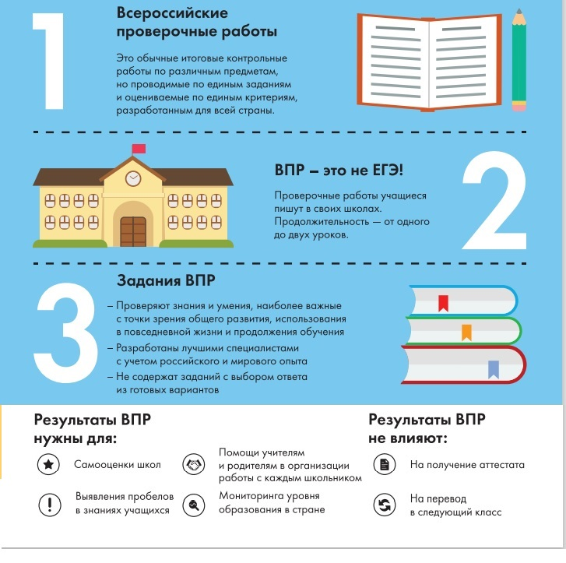

Slide 11
Телефон горячей линии по вопросам всероссийских проверочных работ в Комитете общего и профессионального образования Ленинградской области
8(812) 539 – 44 - 54
(начальник сектора управления качеством образования Михайлюк Людмила Геннадьевна)

Slide 12
С информацией о Всероссийских проверочных работах можно ознакомиться по ссылкам:
http://obrnadzor.gov.ru/vpr/
https://fioco.ru/%D0%B2%D0%BF%D1%80-%D0%B2-%D0%BE%D0%BE

